Slide 1
2022 인하 인공지능 챌린지
[주제] 시공간 데이터 예측 (Spatio-Temporal Data Prediction)
GRU-based Encoder-Decoder
Time Series Forecasting
2022. 7. 29.
팀명: 거북이알

Slide 2
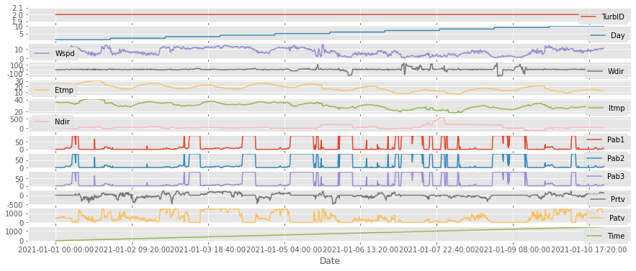
Goal
과거의 데이터를 학습하여 미래의 풍력 발전량 예측

Slide 3
Data
Features
TurbID 발전기 ID
Day 날짜
Tmstamp 시간
Wspd 풍속
Wdir 터빈이 바라보는 각도와 실제 바람 방향 각도 차이
Etmp 외부 온도
Itmp 터빈 내부 온도
Ndir 터빈이 바라보는 방향 각도
Pab 터빈 당 3개의 날이 있으며 각각의 각도가 다름
Prtv 무효전력 : 에너지원을 필요로 하지 않는 전력
Patv 유효전력 : 실제로 터빈을 돌리는 일을 하는 전력

Slide 4

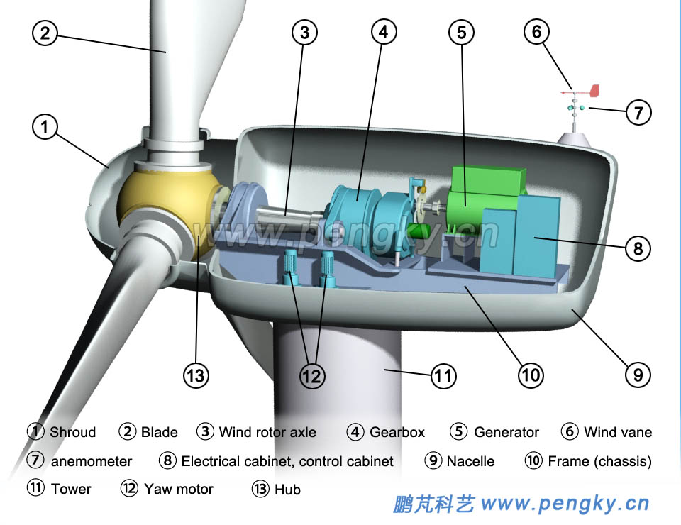
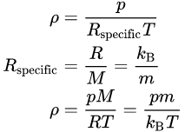
feature
Power = Watts
ρ (rho, a Greek letter) = density of the air in kg/m3
A = cross-sectional area of the wind in m2
v = velocity of the wind in m/s C = power coefficient(in ideal condition 16/27, not more than)
m is the molecular mass of dry air, approximately 4.81×10−26 in kg.
Kb is the Boltzmann constant, 1.380649×10−23 in J⋅K−1
p, absolute pressure (Pa)
T, absolute temperature (K)

Slide 5
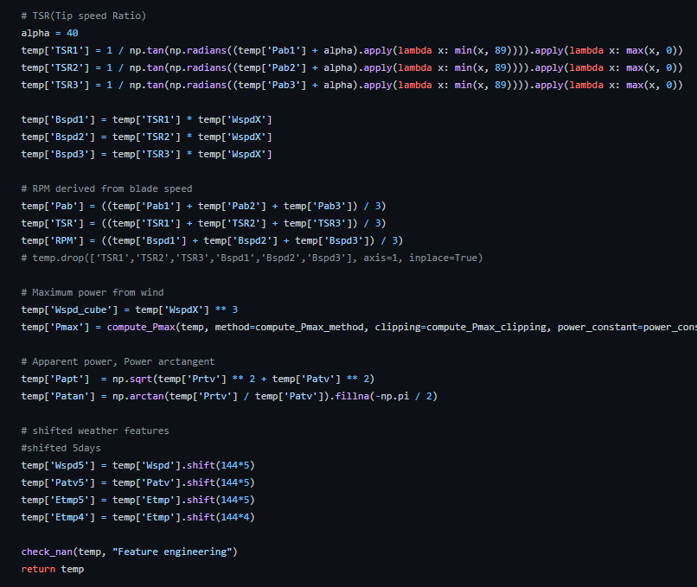
feature

Slide 6

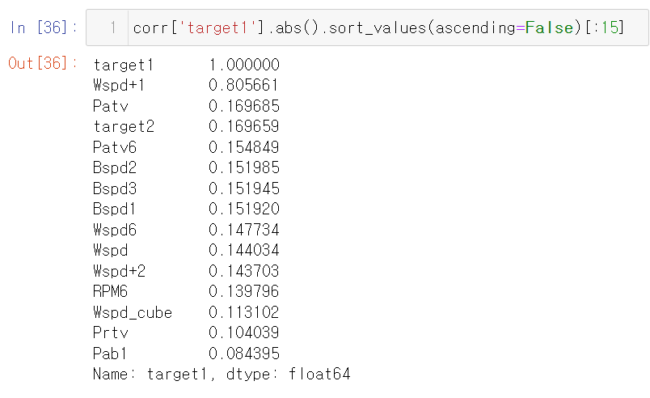
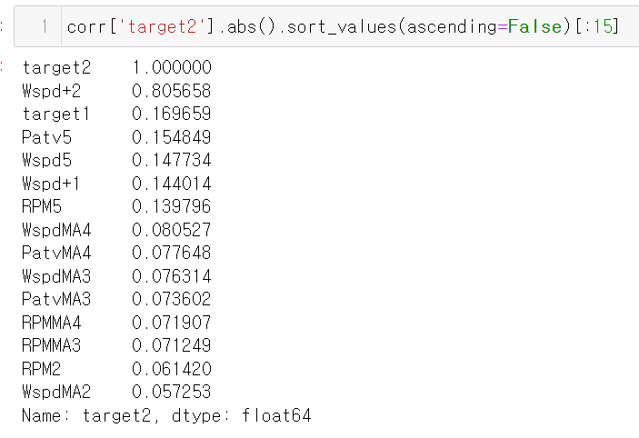
feature
features = ['TurbID','Day','RPM', 'Bspd1', 'Bspd3', 'Bspd2', 'WspdX', 'Wspd', 'Wspd_cube', 'Pmax', 'Pab1', 'Pab2', 'Pab3', 'TSR1', 'TSR2', 'TSR3', 'Prtv','Patv']
full_data_selectd = full_data[features]
8:12
features = ['TurbID','Day','Tmstamp','Wspd']
full_data_selectd = full_data[features

Slide 7
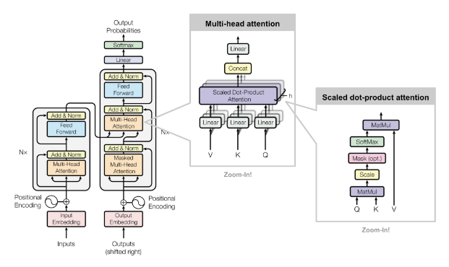
Model

Slide 8
Model
Processed Input Sequence (BatchSize, 288, D)
Bidirectional(GRU)
Encoder
RepeatVector
Bidirectional(GRU)
Decoder
TimeDistributed(Dense)
Output Sequence (BatchSize, 288, 1)

Slide 9
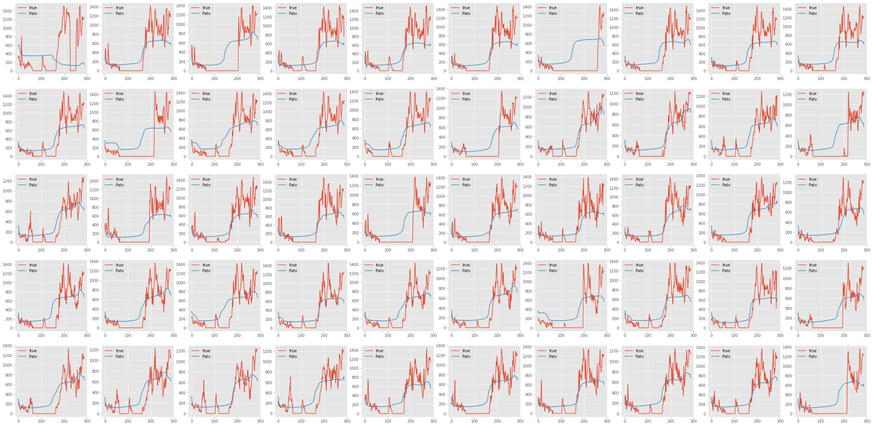
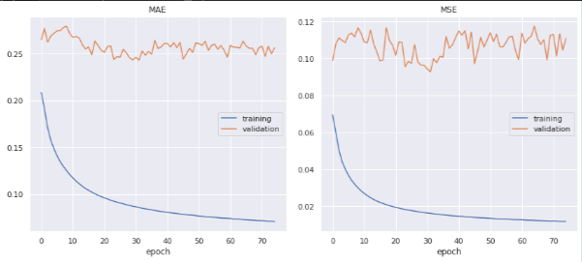
Result

Slide 10


